Slide 1
\ Тема: Формирование гендерной, семейной, гражданской принадлежности у детей дошкольного возраста.
ГБОУ РД « Детский сад № 92 «Звездочка»
Воспитатель : Султанахмедова С.М.
Рабданова Б.Г.

Slide 2
От того, как мы воспитаем наших детей, какие личностные качества мы в них сможем развить именно с учетом их индивидуальных и гендерных особенностей, напрямую зависит то, какими женщинами и мужчинами они в дальнейшем станут, какими родителями будут для своих детей.
Период дошкольного детства неоценим в целом для развития человека. Дошкольный возраст – время активной социализации ребенка, вхождения в культуру; развития общения с взрослыми и сверстниками, пробуждения нравственных и эстетических чувств.
В дошкольном возрасте идет интенсивный процесс становления самосознания ребенка, важным компонентом которого является осознание себя как представителя определенного пола.

Slide 3
Ге́ндер (англ. gender, от лат. genus «род») — социальный пол, определяющий поведение человека в обществе и то, как это поведение воспринимается. Это то поло-ролевое поведение, которое определяет отношение с другими людьми: друзьями, коллегами, одноклассниками, родителями.

Slide 4
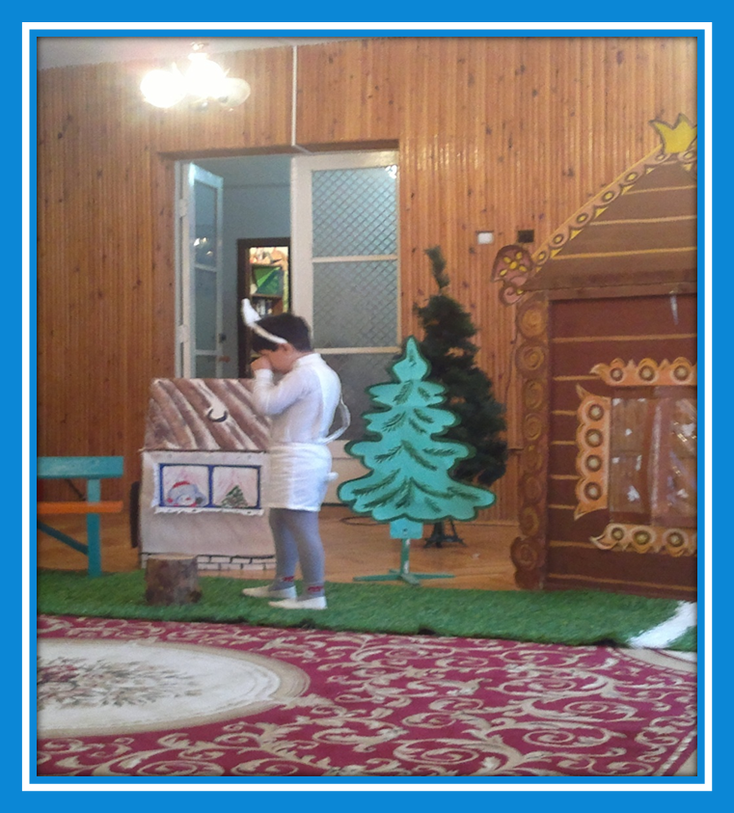
Актуальность гендерного воспитания
Социальные изменения, происходящие в современном обществе, привели к разрушению традиционных стереотипов мужского и женского поведения. На фоне этих изменений меняются и внутренние психологические позиции детей, их сознание: девочки становятся агрессивными и грубыми, а мальчики перенимают женский тип поведения.

Slide 5
Постараемся понять и принять наших мальчишек и девчонок такими, какие они есть, такими разными и по-своему прекрасными, какими создала их природа.

Slide 6
Три направления работы в ДОУ по осуществлению гендерного, семейного и гражданского воспитания:
Учет поло-ролевой принадлежности при осуществлении непосредственно образовательной деятельности.
Организация предметно-развивающей среды.
Работа с родителями.

Slide 7
Задачи гендерного воспитания детей 3-4 лет.
дать первичные знания о содержании понятий «мальчик» «девочка», о делении всех людей на мужчин и женщин.
Учить понимать качества, присущие разным полам: мужские-смелость, мужество, сила, доброта; женские - заботливость, ласка, мягкость.
Воспитывать положительное отношение к своему социальному полу.
Воспитывать интерес к окружающим людям.
Закладывать основы будущих социальных ролей.

Slide 8
«Мальчики и девочки два разных мира .Они по-разному смотрят и видят, слушают и слышат, по разному говорят и молчат, чувствуют и переживают. Они разные и по-своему прекрасны!» Н.Е. Татаринцева

Slide 9
Формирование у ребенка устойчивого понятия своего пола и стереотипа поведения
Я – девочка
Я - мальчик

Slide 10
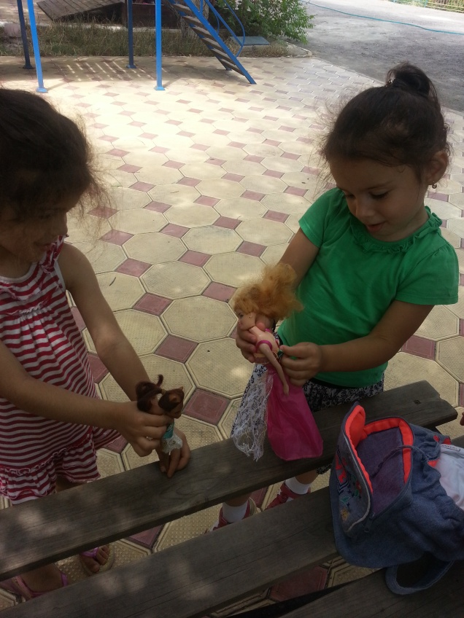

Slide 11
«Девочки быстрее учатся чувствовать, чем мальчики — мыслить» Вольтер

Slide 12
Воспитание мальчика требует от нас, воспитателей, больше чуткости, такта и наблюдательности, а также больше творчества и выдумки.

Slide 13
Психологические отличия мальчиков и девочек
1. Девочки более послушны, чем мальчики
2. Мальчики больше хотят отличиться
3. Мальчики более изобретательны, чем девочки
4. Девочки более работоспособны, чем мальчики
5. Мальчики занимают больше места
6. Мальчики не должны плакать
7. Мальчики большую часть информации воспринимают зрением, а девочки – на слух.

Slide 14
В детском саду созданы условия для развития детей.

Slide 15
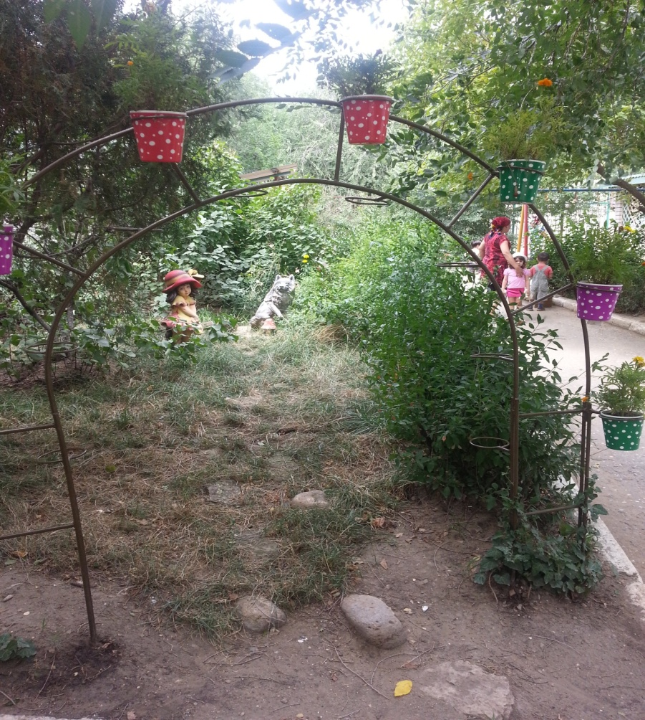

Slide 16
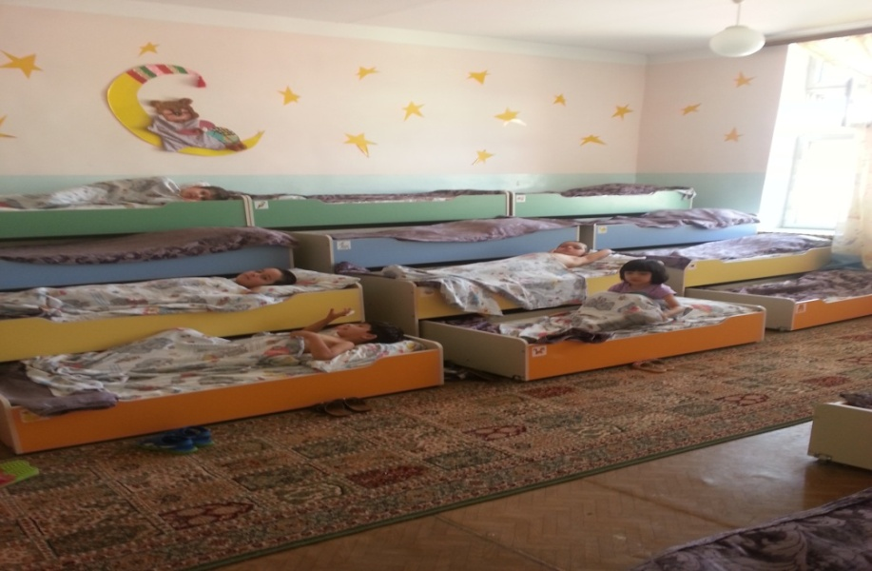

Slide 17
Организация предметно – развивающей среды
Реализация специфических интересов мальчиков и девочек связана с организацией предметно-развивающей среды. В группах для игровой деятельности мальчиков и девочек отведено разное пространство, игрушки для детей подобраны с учетом полового признака
Овладению опытом мужского и женского поведения в хозяйственно-бытовой деятельности способствуют трудовые поручения, которые так же распределяются в зависимости от пола ребенка: мальчики выполняют работу, связанную с применением физической силы, девочки- с аккуратностью.

Slide 18
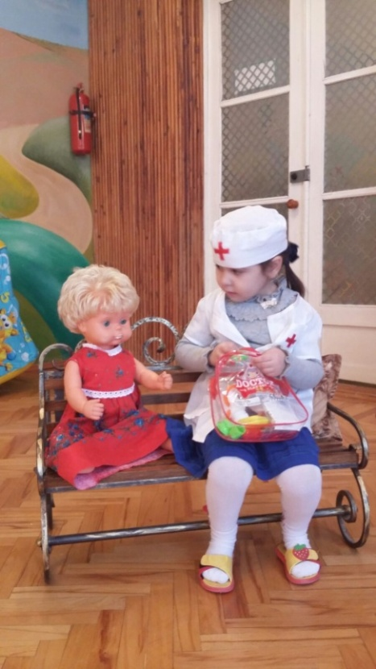
Девочки и мальчики – два разных мира

Slide 19
Девочкам надо всегда говорить , что они красивые и их все любят.

Slide 20
Девочки могут все , мальчики - все остальное

Slide 21
Но мы умеем дружить!

Slide 22
Овладению опытом мужского и женского поведения в хозяйственно-бытовой деятельности способствуют трудовые поручения, которые так же распределяются в зависимости от пола ребенка: мальчики выполняют работу, связанную с применением физической силы, девочки- с аккуратностью.

Slide 23
Гендерное воспитание в разных формах работы с детьми.

Slide 24
На физкультурных занятиях планируется разная дозировка упражнений и разные основные виды движений; на музыкальных занятиях репертуар, музыкальные инструменты и танцевальные номера подбираются с учетом пола детей; на НОД используется разный раздаточный материал: девочкам красные конверты, мальчикам синие и т.д.)

Slide 27
Познавательная деятельность направлена на обеспечение детей знаниями о представителях двух противоположных полов, профессиональной деятельности мужчин и женщин, семейно-бытовой и нравственно-этической культуре, обычаях и традициях дагестанского воспитания.

Slide 28
Знакомство с профессией «Художник»

Slide 29
Знакомство с профессией «Пожарник»

Slide 30
Знакомство с профессией «Дворник»

Slide 31
Знакомство с профессией «Врач»

Slide 32
Знакомство с профессией «Плотник»

Slide 33
Знакомство с профессией «Прачка»

Slide 34
Знакомство с профессией «Рабочий»

Slide 35
Знакомство с профессией «Повар»

Slide 36
Работа с семьями
Семья имеет приоритет как основной источник социализации и обладает огромными возможностями в формировании личности, поэтому так велика ответственность семьи за воспитание. Ребенок копирует своих родных, особенно стараясь во всем походить на родителя своего пола.

Slide 37
Мальчик подражает мужественности отца, девочка – женственности матери, и делают они это без каких-либо особых наставлений

Slide 38
Поэтому в своей работе по гендерному воспитанию дошкольников мы стараемся решить следующие задачи: - Формирование поло-ролевых знаний, развитие умения использовать эти знания в различных ситуациях жизнедеятельности. - Формирование представлений дошкольников о традициях воспитания мальчиков и девочек в дагестанской народной культуре. - Развитие нравственно-волевых качеств, характерных для мальчиков (смелость, решительность, сила, выносливость, и др.) и девочек (чувствительность, доброта, нежность, сострадание и др.) - Развитие ценностного отношения к себе как к человеку соответствующего пола,. - Формирование дружеского, толерантного отношения к противоположному полу.пполуолу.

Slide 39
До новых встреч!

